Slide 1

Dive Against Debris®
Guia de aula sobre a pesquisa
Uma pesquisa sobre detritos marinhos subaquáticos para mergulhadores autônomos
Este material está licenciado sob a Licença Creative Commons 3.0 Unported, Atribuição, Uso não comercial, Não a obras derivadas.
Para ver uma cópia da licença, acesse: http://creativecommons.org/licenses/by-nc-nd/3.0/
09/2015 Versão 2.4P

Slide 2
Discutiremos. . .
SEÇÃO 1: A embrulhada dos detritos marinhos
O problema dos detritos marinhos e como os mergulhadores podem ajudar a desfazer essa embrulhada
Os danos causados
O que é esse tal detrito marinho?
De onde vem?
Podemos desfazer essa embrulhada?
Dive Against Debris®, o mergulho em prol da mudança
Criado especificamente para mergulhadores
SEÇÃO 1
Detritos marinhos
Boas-vindas
Notes:
Na seção 1, discutimos os danos causados pelos detritos marinhos e como os mergulhadores podem ajudar a resolver esse problema.

Slide 3
Discutiremos. . .
SEÇÃO 2: É hora de Dive Against Debris®
Planeje o mergulho; mergulhe conforme planejado
Pesquisas de longo prazo atingem melhores resultados
Escolha o local da pesquisa
Perfis dos mergulhos da pesquisa
Equipamentos
Fotografe para contar a história
O que deixar lá
SEÇÃO 2
Tempo de mergulho
Boas-vindas
Notes:
Na seção 2, aprendemos como planejar e realizar uma pesquisa Dive Against Debris®.

Slide 4
Discutiremos. . .
SEÇÃO 3: Faça com que sua pesquisa conte
Comunicação dos dados
Passo 1: Pesar
Passo 2: Classificar
Passo 3: Registrar
Passo 4: Descartar
Passo 5: Comunicar
SEÇÃO 3
Comunicar os dados
Boas-vindas
Notes:
Na seção 3, examinamos como comunicar seus dados.

Slide 5
Discutiremos. . .
SEÇÃO 4: Agora é a sua vez!
Una-se a mergulhadores AWARE em todo o mundo para combater o problema dos detritos marinhos
Algumas ideias finais sobre Dive Against Debris®
Una-se ao movimento Project AWARE
SEÇÃO 4
É a sua vez!
Boas-vindas
Notes:
Na seção 4, discutimos como participar do movimento global Project AWARE de mergulhadores para proteger nosso planeta oceano.

Slide 6
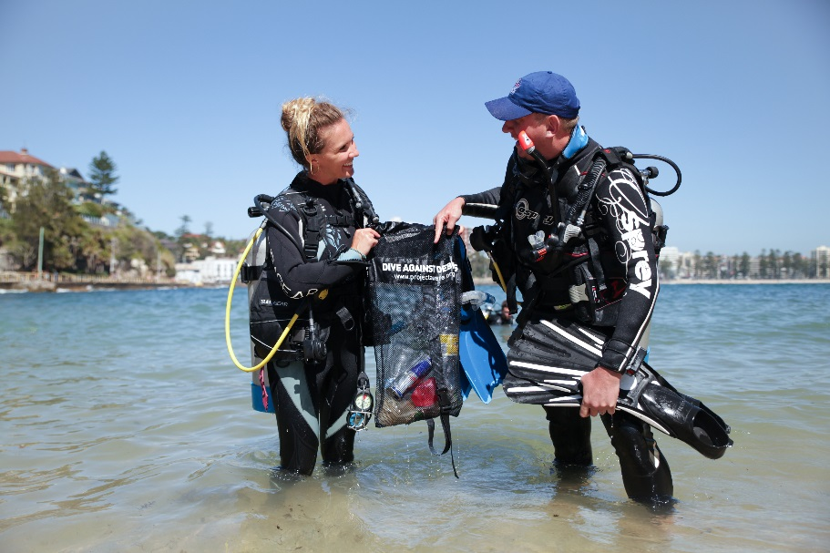
A embrulhada dos detritos marinhos
SEÇÃO 1:
Notes:
Nesta seção, discutimos os danos causados pelos detritos marinhos e como os mergulhadores podem ajudar a resolver esse problema.

Slide 7
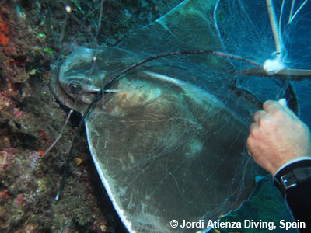
Detritos marinhos: os danos causados
Morte da fauna marinha
Todos os anos, dezenas de milhares de animais e pássaros marinhos morrem
693 espécies marinhas afetadas
  Todas as espécies conhecidas de tartarugas marinhas
  Mais da metade das espécies de mamíferos marinhos
  Quase dois terços das espécies de pássaros marinhos
As mortes ocorrem principalmente devido à ingestão ou ao emaranhamento
S1: Detritos marinhos
Notes:
Todos os anos, dezenas de milhares de animais e pássaros marinhos morrem porque ingerem ou ficam presos em detritos marinhos. As pesquisas mostram que os detritos marinhos afetam 693 espécies marinhas. Todas as espécies conhecidas de tartarugas marinhas, mais da metade das espécies de mamíferos marinhos e quase dois terços de todas as espécies de pássaros marinhos já ingeriram ou ficaram presas a detritos marinhos.
Muitas das mortes na fauna marinha ocorrem quando os animais e as aves ingerem os detritos marinhos. Se um item de detrito marinho fica preso na garganta de um animal, pode asfixiá-lo. Depois de engolidos, muitos tipos de detritos marinhos, principalmente plásticos, não são digeridos. Com o estômago cheio de plástico, o animal sente que não precisa comer, o que pode levar à inanição.
Em algumas espécies de tartarugas marinhas, peixes, aves marinhas, mexilhões e mamíferos marinhos, quase todos eles têm plástico no estômago.
É difícil pesquisar o impacto total na fauna marinha, mas um estudo sobre pássaros marinhos da espécie fulmar-glacial encontrados mortos nas praias mostrou que 95% trazia plástico no estômago. Cada ave havia engolido uma média de 35 pedaços de plástico.

Slide 8
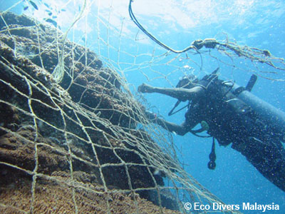
Detritos marinhos: os danos causados
Danos ao ambiente
Itens grandes raspam nos recifes
Sacos plásticos asfixiam a grama marinha e os mangues
Redes e linhas de pescas cortam corais, esponjas e anêmonas
Impactos humanos diretos
A imagem é repugnante
É insalubre
A remoção é cara
Somente os mergulhadores têm as habilidades para remover
e comunicar os detritos marinhos submersos
S1: Detritos marinhos
Notes:
Detritos marinhos causam dados aos ambientes marinhos, afetando ainda mais os animais que vivem naquele meio. Grandes itens de detrito raspam nos recifes, movimentados até mesmo por ondas fracas, causando danos profundos. Folhas e sacolas plásticas asfixiam as pradarias de grama marinha e os mangues. Redes e linhas de pesca envolvem recifes e cortam corais, esponjas e anêmonas.
Detritos marinhos também causam impacto direto à saúde humana e à economia. Praias poluídas não atraem visitantes e, com a presença de vidro quebrado ou itens de higiene pessoal, representam risco à saúde. Órgãos costeiros que removem lixo das praias repassam as despesas das operações de limpeza às comunidades locais, embora os detritos talvez tenham sido originados por fontes externas à área do órgão.
Os detritos marinhos causam danos a embarcações comerciais e recreativas, que muitas vezes precisam de reparos custosos ou do auxílio de serviços de resgate.
É comum vermos detritos marinhos chegarem às praias, mas até 70% descendem ao fundo do mar. A necessidade de tratar o problema dos detritos marinhos é urgente.

Slide 9
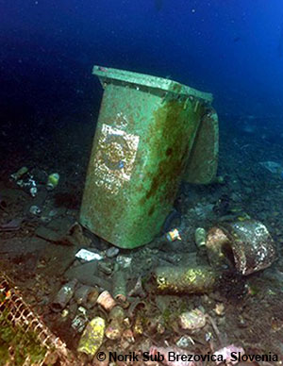
O que é esse tal detrito marinho?
Nosso lixo no oceano
  Lixo rotineiro, como sacolas de plástico, embalagens de alimentos, garrafas de bebida, pontas de cigarro
  Baterias de automóvel, eletrodomésticos de cozinha, redes de pesca, resíduos industriais e muito mais
A maior parte não é biodegradável
  Itens de plástico quebram-se em pequenos pedaços
Os refugos da nossa população crescente estão asfixiando o nosso planeta oceano
S1: Detritos marinhos
Notes:
Detrito marinho é o nosso lixo no oceano. Desde o lixo rotineiro, como sacolas de plástico, embalagens de alimentos, garrafas de bebida e pontas de cigarro, até baterias de carro, eletrodomésticos de cozinha, redes de pesca enormes e resíduos industriais, o lixo que deixamos chegar ao oceano está transformando nossos lindos recifes, praias e pradarias de grama marinha em depósitos de lixo.
Muitos dos nossos resíduos, incluindo plásticos, não são biodegradáveis. Em vez disso, eles se partem em pedaços menores e são uma ameaça à vida marinha, pois são facilmente confundidos com alimentos.

Slide 10
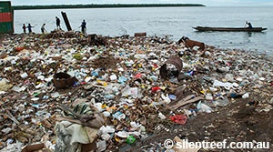

De onde vem?
As pessoas são a fonte de todos os detritos marinhos
A maior parte vem da terra
Mas também são perdidos ou jogados no mar
Depósitos municipais de lixo próximos ao mar
Esgoto não tratado
Refugos industriais e de construção, e mais
Barcos e navios
Plataformas de petróleo e gás
Fazendas de aquicultura
Oceano nesta direção
S1: Detritos marinhos
Notes:
O lixo chega ao oceano vindo da terra ou do mar, mas a maior parte dos detritos no oceano tem origem da terra. Não obstante a origem, os seres humanos são a fonte de todos os detritos marinhos, quer por acidente, negligência quer por descarte proposital.
O lixo chega ao oceano devido à falta ou à inadequação da gestão de resíduos. Os depósitos de lixo municipais próximos ao mar, a descarga de esgoto não tratado diretamente ao oceano e o mau gerenciamento de resíduos industriais ou entulho contribuem para o problema dos detritos marinhos.
Embora a maior parte dos detritos marinhos inicie sua jornada em terra, também há o detrito perdido ou propositadamente descartado no mar por barcos e navios, fazendas de aquicultura e plataformas de gás e petróleo.

Slide 11
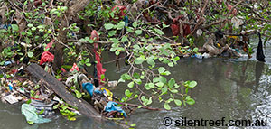
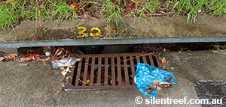
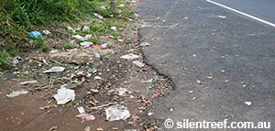
De onde vem?
O lixo descartado em áreas públicas também é um problema grave.
...córregos e rios ou é trazido pelo vento
...flui para escoadouros...
Lixo...
Oceano nesta direção
S1: Detritos marinhos
Notes:
O lixo descartado em áreas públicas também é um problema grave. Mesmo que descartado a milhares de quilômetros/milhas da orla, o lixo irá para o oceano, levado pela chuva a bueiros e córregos ou empurrado pelo vento. Frequentemente, nossos restos deixados na praia ou perto de um rio reduzem essa distância.

Slide 12
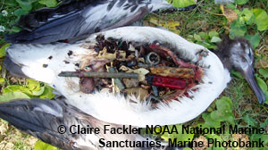
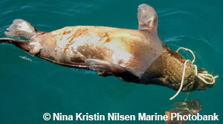
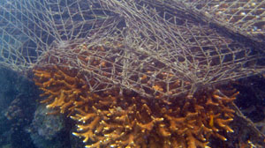
De onde vem?
Confundido com alimento
Uma vez que chega ao oceano, o lixo causa anualmente a morte de milhares de aves e animais marinhos
Emaranha-se em barbatanas, nadadeiras, asas e gargantas
Danifica ambientes
S1: Detritos marinhos
Notes:
Uma vez que chega ao oceano, o lixo causa anualmente a morte de milhares de aves e animais marinhos, que confundem-o com alimento ou ficam presos nele. Também danifica ambientes como os recifes de corais.

Slide 13
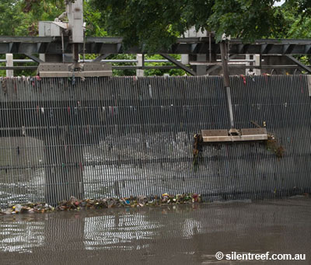
Podemos desfazer essa embrulhada?
Claro que sim!
Trabalhando juntos localmente, nacionalmente e internacionalmente
nas muitas mudanças necessárias:
  Políticas para gerenciar
  Infraestrutura para bloquear
  Regulamentos para controlar
  Comportamentos para reduzir
S1: Detritos marinhos
Notes:
O problema dos detritos marinhos parece tão grande! Os mergulhadores, de fato, podem fazer diferença?
Sim, podemos, trabalhando juntos localmente, nacionalmente e internacionalmente nas muitas mudanças necessárias para desfazer essa embrulhada:
Mudanças nas políticas, para que indivíduos, empresas e governos gerenciem melhor os resíduos
Mudanças na infraestrutura, para impedir fisicamente que o lixo chegue ao oceano
Mudanças nos regulamentos, para gerenciar melhor o que fazemos e como fazemos – desde a fabricação até a utilização, a reciclagem e o descarte
Mudanças nas atitudes e nos comportamentos, para podermos sair dessa embrulhada por meio da reavaliação, redução, reutilização e reciclagem

Slide 14
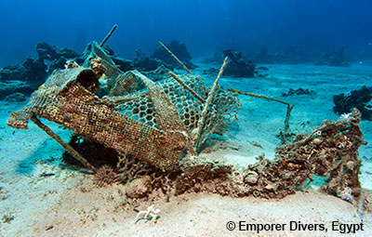
Dive Against Debris®, o mergulho em prol da mudança
Quando participa de Dive Against Debris®, você está mergulhando para promover mudança
Você torna o oceano mais seguro para a vida marinha
Os dados coletados por você:
  Respaldam ações relativas aos detritos marinhos
  Ilustram o tipo e a quantidade de lixo
  Geram conhecimento sobre os impactos
Você apoia os líderes locais do Project AWARE
Você convence outros a mudar
S1: Detritos marinhos
Notes:
Quando participa da pesquisa Dive Against Debris®, você está mergulhando para promover mudança, porque:
Você torna o oceano mais seguro para a vida marinha
Os detritos marinhos que você remove já não podem fazer mal aos animais ou causar danos ao ambiente marinho
Os dados coletados por você:
Melhoram a gestão de resíduos, pois ajudam a convencer indivíduos, governos e empresas sobre as ações necessárias em relação aos detritos marinhos
Aprofundam nosso entendimento sobre os tipos e a quantidade de lixo em nosso oceano
Geram conhecimento sobre o impacto causado pelos detritos marinhos aos ambientes subaquáticos
Você apoia os líderes do Project AWARE que trabalham em suas próprias comunidades
Os líderes do Project AWARE lutam por mudanças nas suas comunidades para evitar que o lixo chegue ao oceano
Caso queira liderar ações contra detritos marinhos na sua comunidade, contate o Project AWARE
Você convence outros da necessidade de mudanças
Divulgue as ações do Dive Against Debris® e conte a outras pessoas sobre o lixo que viu embaixo d’água
Sua voz pode mudar a opinião pública para que ela demande ações relativas aos detritos marinhos
Você pode ajudar as pessoas a mudarem o próprio comportamento para que menos lixo seja jogado no meio ambiente

Slide 15
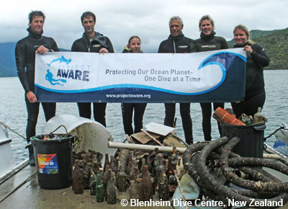
Criado especificamente para mergulhadores
Apenas os mergulhadores têm o treinamento, o conhecimento e as habilidades para remover detritos marinhos do ambiente subaquático
70% do lixo que chega ao oceano descendem ao fundo
O problema dos detritos marinhos é grande, mas o movimento global do Project AWARE tem força
Juntas, nossas atitudes fazem diferença
Não deixe que seus mergulhos acabem no lixo!
S1: Detritos marinhos
Notes:
Dive Against Debris® foi criado por mergulhadores para mergulhadores. Apenas os mergulhadores têm o treinamento, o conhecimento e as habilidades para remover detritos marinhos do ambiente subaquático.
Estima-se que até 70 por cento do lixo que chega ao oceano desça para o fundo do mar. Embora grande parte disso provavelmente esteja fora do alcance dos mergulhadores recreativos, ainda podemos atacar os detritos marinhos subaquáticos de frente.
O problema dos detritos marinhos é grande, mas o movimento global do Project AWARE tem força. Por meio de Dive Against Debris®, os mergulhadores estão desempenhando um papel fundamental para manter nosso oceano limpo e saudável.

Slide 16
Nós discutimos
SEÇÃO 1: A embrulhada dos detritos marinhos
O problema dos detritos marinhos e como os mergulhadores podem ajudar a desfazer essa embrulhada
Os danos causados
O que é esse tal detrito marinho?
De onde vem?
Podemos desfazer essa embrulhada?
Dive Against Debris®, o mergulho em prol da mudança
Criado especificamente para mergulhadores
Perguntas?
S1: Detritos marinhos

Slide 17
É hora de
Dive Against Debris®
SEÇÃO 2:
Notes:
Na seção 2, aprendemos como planejar e realizar uma pesquisa Dive Against Debris®.

Slide 18
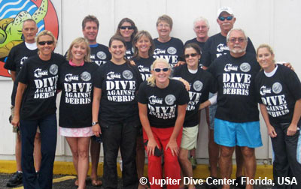
Planeje o mergulho
Pesquisas repetidas no mesmo local geram os melhores resultados
Cria uma argumentação em prol da mudança
Ajuda a identificar tendências sazonais
  Padrões climáticos
  Temporadas turísticas
Com que frequência devemos realizar a pesquisa?
  Não há obrigatoriedade, mas
    Mensalmente: melhor
    Bimestralmente: bom
    Uma vez por estação do ano: mínimo
Planeje o mergulho
S2: Tempo de mergulho
Notes:
Suas pesquisas serão mais valiosas se, durante certo tempo, coletar dados periodicamente no mesmo local. As pesquisas periódicas:
Criam uma argumentação mais convincente em prol de mudanças
Ajudam a identificar tendências sazonais no local, como as causadas por padrões climáticos ou temporadas turísticas
Não há exigência quanto à frequência com que o estudo deve ser repetido; qualquer dado sobre detritos marinhos subaquáticos é valioso. Porém, para maximizar o benefício dos seus resultados, considere pesquisas mensais ou bimestrais no mesmo local. No mínimo, tente fazer a pesquisa no mesmo local e na mesma época em cada estação do ano.
Obviamente, em qualquer mergulho, se encontrar detritos marinhos, você poderá removê-los e usar Dive Against Debris® para comunicar sua existência. Ajudar o ambiente marinho requer apenas alguns segundos.

Slide 19
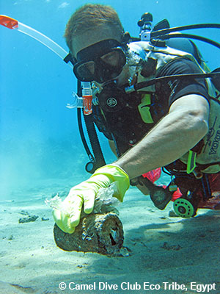
Escolha o local da pesquisa
Considere estes fatores quando selecionar o local da pesquisa:
É possível voltar periodicamente
É compatível com as habilidades e a experiência de mergulho de todos os participantes
Faça pesquisas em lagos de água doce e rios
É preciso pedir autorização?
A limpeza é subaquática ou em terra?
Comunique via Dive Against Debris® apenas os detritos marinhos encontrados embaixo d'água pelos mergulhadores
Planeje o mergulho
S2: Tempo de mergulho
Notes:
Considere estes fatores quando selecionar o local da pesquisa:
Escolha um local ao qual você possa voltar com regularidade
Suas pesquisas serão mais valiosas se, periodicamente, coletar dados no mesmo local
Escolha um local compatível com as habilidades de mergulho e a experiência de todos os participantes
Faça pesquisas em lagos de água doce e rios
As pesquisas Dive Against Debris® são igualmente importantes em lagos de água doce e em rios
Se necessário, obtenha autorização do proprietário ou de outras autoridades para mergulhar e remover detritos marinhos
Isso inclui pesquisas Dive Against Debris® em áreas marinhas protegidas, como parques marinhos, onde os regulamentos locais talvez proíbam a remoção de detritos marinhos
A limpeza é subaquática ou em terra?
Os detritos marinhos estão em toda parte: embaixo d’água, na praia, nas áreas mais rasas e presos nos mangues. Então, como saber que dados você deve comunicar via Dive Against Debris®? A resposta mais fácil é: se você precisa de mergulho autônomo para coletar o detrito marinho, pode comunicá-lo via Dive Against Debris®.

Slide 20
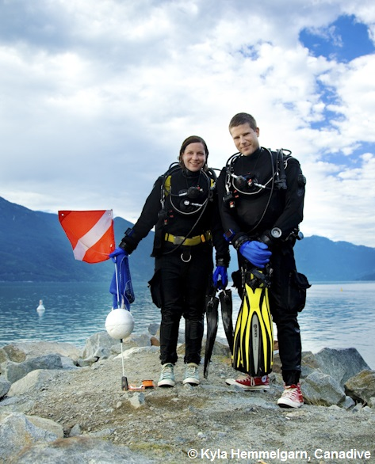
Perfis dos mergulhos da pesquisa
Considere o nível de experiência de cada mergulhador
Segurança é a sua primeira preocupação
Tempo de fundo e profundidade
  Estabeleça perfis seguros de mergulho
Flutuabilidade
  Lastro adequado
  Equipamento funcional e conectado
Área da pesquisa
  Área indefinida
  Tente cobrir a mesma área todas as vezes que pesquisar o local
Número de participantes
Estratégias para as equipes de duplas
Planeje o mergulho
S2: Tempo de mergulho
Notes:
Planeje sua pesquisa Dive Against Debris® para que seja segura e divertida. Considere cuidadosamente o ambiente e o nível de experiência de todos os mergulhadores.
Segurança é a sua primeira preocupação
Siga todas as práticas normais de mergulho seguro
Mergulhe de acordo com sua experiência e habilidades e com as do seu dupla
Considere ter um mergulhador de segurança, no barco ou na orla
Tempo de fundo e profundidade
Estabeleça seu próprio tempo de fundo e sua profundidade conforme as condições locais e a experiência do mergulhador
Permaneça com folga dentro dos limites não descompressivos da tabela de mergulho ou do computador de mergulho
Flutuabilidade
Verifique se você e o seu dupla têm o lastro correto para manter flutuabilidade neutra durante o mergulho.
Certifique-se de que todo o seu equipamento esteja funcional e conectado.
Área da pesquisa
Não há área definida para pesquisa, mas tente cobrir a mesma área todas as vezes que pesquisar o local
Considere usar bandeiras de mergulho para demarcar a área (siga os protocolos locais de utilização de bandeiras de mergulho)
Número de participantes
Não há limite quanto ao número de participantes
Todos os mergulhadores devem trabalhar em equipes de duplas
Comunique tudo o que for encontrado pelos mergulhadores no mesmo mergulho de pesquisa em apenas um Cartão de dados
Estratégias para as equipes de duplas
Todos os mergulhadores em uma equipe de duplas são responsáveis por monitorar o mergulho Recapitule os procedimentos de comunicação e separação de duplas antes de mergulhar
Discuta as funções no mergulho, por exemplo:
Dupla 1 carrega a bolsa de náilon mesh
Dupla 2 remove os itens/tira fotos

Slide 21
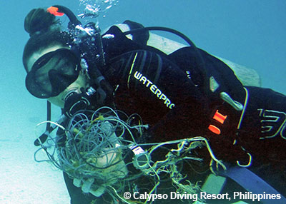
Mergulhe como planejado
Durante o mergulho, colete os detritos marinhos que você encontrar. Ao voltar à terra firme, classifique e registre somente o que você removeu do fundo do mar.
Trabalhe com o seu dupla
Não utilize o seu BC como dispositivo elevatório
Não superlote a bolsa de náilon mesh
Itens com peso acima de 4 kg/7 libras só devem ser removidos por mergulhadores treinados no uso de sacos elevatórios
Não utilize sacos elevatórios sem treinamento/experiência
Mergulhe como planejado
S2: Tempo de mergulho
Notes:
Durante o mergulho, colete os detritos marinhos que você encontrar. Ao voltar à terra firme, classifique e registre somente o que você removeu do fundo do mar.
Trabalhe com seu dupla para colocar os detritos marinhos na bolsa de náilon mesh
Não utilize o seu BC como dispositivo elevatório para itens pesados
Não superlote sua bolsa de náilon mesh nem carregue mais de 4 kg/7 libras sem usar um saco elevatório Itens com peso acima de 4 kg/7 libras só devem ser removidos por mergulhadores treinados no uso de sacos elevatórios, como os mergulhadores com a certificação de Especialistas em Pesquisa e Recuperação da PADI
Não utilize sacos elevatórios sem treinamento/experiência A remoção de objetos pesados exige treinamento adequado e o uso de sacos elevatórios

Slide 22
Equipamentos
O equipamento adequado ajudará a tornar seu mergulho mais seguro e agradável
Obrigatório:
  Bolsa de náilon mesh
  Ferramenta/faca de mergulho
  Luvas
Recomendado:
  Tesoura
  GPS
  Balanças
  Câmera subaquática
  Recipiente para objetos cortantes
  Lápis e prancheta branca
Mergulhe como planejado
S2: Tempo de mergulho
Notes:
O equipamento adequado ajudará a tornar seu mergulho mais seguro e agradável.
Equipamento necessário
Bolsa de náilon mesh para coleta de detritos marinhos
A tela em náilon mesh deixa a água sair
Ferramenta/faca de mergulho
Luvas para proteger as mãos
Verifique se o uso de luvas é permitido no local da pesquisa
Se não tiver luvas de mergulho, pode usar luvas de cozinha ou jardinagem
Equipamento recomendável
Tesoura
GPS
Balanças
Câmera subaquática
Recipiente para objetos cortantes
Lápis e prancheta branca

Slide 23
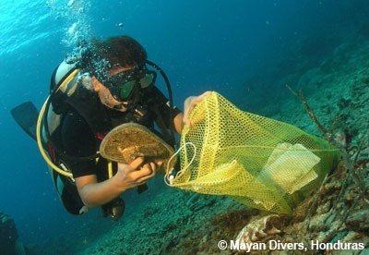
Objetos de flutuabilidade
Esteja atento à sua flutuabilidade e ao seu posicionamento horizontal
Mantenha seu
  o equipamento
  o seu corpo
  o e suas nadadeiras sem tocar o fundo.
Preste atenção no posicionamento do seu corpo durante todo o mergulho
Mergulhe como planejado
S2: Tempo de mergulho
Notes:
É muito importante estar atento à flutuabilidade e ao posicionamento horizontal durante a pesquisa Dive Against Debris®. Mantenha seu equipamento e seu corpo, não esquecendo as nadadeiras, longe do fundo. Fique principalmente atento ao posicionamento do seu corpo e corrija-o conforme necessário, à medida que você remove detritos e coloca-os na sua bolsa de náilon mesh.

Slide 24
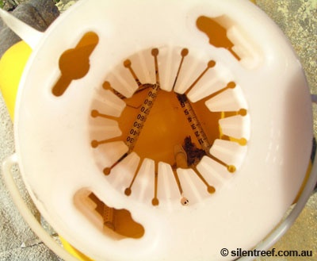
Objetos perfurantes
Tome cuidado com objetos perfurantes que podem causar ferimentos
Não os remova se não for seguro
Utilize um recipiente resistente
Tome cuidado adicional ao remover objetos cortantes médicos:
  o seringas, agulhas, bisturis, lancetas, agulhas de sutura
Mergulhe como planejado
S2: Tempo de mergulho
Notes:
Tome cuidado com objetos perfurantes que podem causar ferimentos, como seringas, garrafas quebradas e latas de metal.
Antes da remoção, considere cuidadosamente a segurança de todos os participantes.
Use um recipiente resistente, com uma tampa segura, para remover objetos cortantes com segurança.
Tome muito cuidado ao remover objetos médicos perfurantes, como seringas, bisturis, agulhas, lancetas e agulhas de sutura.

Slide 25
Fotografe para contar a história
As fotos não são obrigatórias, mas ilustram o problema e convencem da necessidade de ação
Dois tipos de fotos devem ser tiradas:
1. Fotos para explicar os dados:
  Detritos marinhos causando danos ao ambiente
  Animais emaranhados
  Itens que você não consegue identificar
  Detritos marinhos subaquáticos
  Itens que você não removeu
Compartilhe as fotos ao enviar seus dados.
2. Fotos que contam a sua história:
  Fotos do grupo
  Mergulhadores em ação
  Mergulhadores contando e registrando detritos
  Uma foto de ângulo alto de todo o lixo removido
Use no seu blog em My Ocean
Considere compartilhá-las no Facebook® ou no ScubaEarth®
Utilize-as para ilustrar um artigo no jornal local:
Mergulhe como planejado
S2: Tempo de mergulho
Notes:
Fazer fotos não é uma exigência da pesquisa, mas as fotos são ótimas para convencer não mergulhadores e tomadores de decisão de que o detrito marinho é um problema real. Suas fotos podem ilustrar o impacto na fauna e no ambiente marinho, ajudando a criar uma biblioteca de imagens que mostra às pessoas o escopo e a dimensão do problema.
Dois tipos de fotos devem ser tiradas:
Fotos que ajudam a explicar os dados:
Estas fotos nos ajudam a entender os detritos que você viu. Anexe este tipo de foto ao enviar seus dados. Se possível, para efeito de escala, use uma referência, como uma régua ou um snorkel. Exemplos deste tipo de foto são:
Detritos marinhos causando danos ao ambiente
Animais emaranhados
Itens que você não consegue identificar
Detritos marinhos subaquáticos
Itens que você não removeu
Fotos que contam a sua história:
Use esse tipo de foto para gerar publicidade sobre as suas ações, agradecer aos participantes e recrutar voluntários. Faça upload dessas fotos no blog My Ocean sobre a sua pesquisa (veja a página 23), compartilhe-as no Facebook®ou no ScubaEarth® ou utilize-as para ilustrar a história no jornal local.
Fotos do grupo – todos os seus companheiros juntos ao lixo que vocês removeram
Mergulhadores em ação
Mergulhadores contando e registrando detritos
Uma foto de ângulo alto de todo o lixo removido
Dicas para tirar as fotos:
Não passe muito tempo tirando fotos para não alterar o significado da duração da pesquisa
Siga 10 dicas do Project AWARE para mergulhadores protegerem o planeta oceano

Slide 26
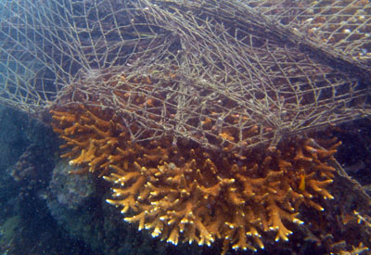
O que deixar lá
Após pouco tempo, seres marinhos se desenvolvem ou passam a viver nos detritos marinhos. Esses itens devem ser removidos?
SEGURANÇA EM PRIMEIRO LUGAR
O item não causa danos?
  Talvez seja melhor deixá-lo onde está
O item pode causar danos?
  Talvez valha a pena a perturbação de curto prazo para remover o item
Se não tem certeza, deixe-o onde está
S2: Tempo de mergulho
Notes:
Rapidamente, a vida marinha cresce nos detritos marinhos e é comum que animais marinhos façam dos detritos marinhos seu refúgio. Nesses casos, você precisa decidir se deve remover o item ou deixá-lo onde está. Algumas vezes, compensa causar um distúrbio de curto prazo para remover detritos marinhos. Outras vezes, talvez seja melhor deixar o item no oceano. Abaixo estão alguns pontos a considerar antes de decidir remover um item de detrito marinho:
- Se não tem certeza, deixe-o onde está –
Segurança é a sua primeira preocupação
Se não tem certeza de que é seguro remover o item, deixe-o no local
Não toque nem remova armas ou munições. Marque o local e informe as autoridades
Evite remover ou tome muito cuidado com itens enferrujados que talvez causem cortes inesperados ou com itens que possam vazar substâncias químicas prejudiciais se entrarem em contato com sua pele ou seu equipamento

Slide 27
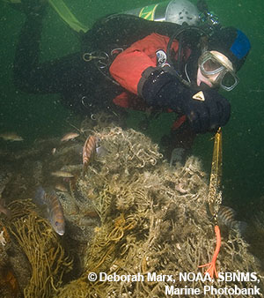
O que deixar lá
Considere estes pontos antes de decidir remover um item de detrito marinho:
Material de fabricação?
  Garrafas de vidro e latas de metal
    talvez seja melhor deixar
  Plásticos rígidos, armadilhas de pesca, material de embalagem etc.
    Talvez seja melhor remover
Conteúdo do item?
  Pilhas, recipientes de combustível, latas de tinta etc.
    remova se for seguro
Redes de pesca, linhas de pesca e cordas
  Remoção seletiva?
    Tesouras funcionam bem
S2: Tempo de mergulho
Notes:
Material de fabricação
Itens como garrafas de vidro e latas de metal não causam muitos danos ao ambiente. Se a remoção for perturbar a vida marinha, deixe-os onde estão
Considere a remoção de itens não naturais que possam fazer mal a animais marinhos quando se quebrarem em pedaços menores, mesmo que isso cause distúrbios no curto prazo. Nesses casos, use seu bom senso para decidir o que causará menos mal. Itens nessa categoria incluem plásticos rígidos, armadilhas para pesca e material de embalagem
Se houver ovos acoplados a um item de detrito marinho, marque o local e retorne para remover o item depois que os ovos eclodirem
Conteúdo do item
Se um item contiver substância química que pode vazar e causar danos e a remoção for segura, o item deverá ser retirado, caso isso seja seguro:
Exemplos incluem baterias de automóveis, caminhões e embarcações; recipientes de óleo, combustível e substâncias químicas; latas de tinta; filtros de combustível e equipamentos eletrônicos
Se não for seguro remover o item potencialmente perigoso, você poderá marcar o local e comunicá-lo
Redes de pesca, linhas de pesca e cordas
A remoção de redes de pesca, linhas de pesca e cordas pode ser perigosa
Não tente remover esses itens, a menos que tenha certeza de que é seguro
A remoção desses itens pode ser difícil, principalmente se estiverem emaranhados em corais ou se houver corais desenvolvendo-se sobre eles
Talvez a melhor atitude seja remover seletivamente as partes acessíveis e deixar lá as partes em que houve crescimento
Tesouras resistentes e afiadas cortam as linhas de pesca e as redes menos resistentes causando menos distúrbios do que uma faca de mergulho, pois não exigem o movimento de serra

Slide 28
Nós discutimos
SEÇÃO 2: É hora de Dive Against Debris®
Planeje o mergulho; mergulhe conforme planejado
Pesquisas de longo prazo atingem melhores resultados
Escolha o local da pesquisa
Perfis dos mergulhos da pesquisa
Equipamentos
Fotografe para contar a história
O que deixar lá
Perguntas?
S2: Tempo de mergulho

Slide 29
Faça com que sua pesquisa conte
SEÇÃO 3:
Notes:
Na seção 3, examinamos como comunicar seus dados.

Slide 30
Cinco passos fáceis para fazer com que sua pesquisa conte
Quando todos trabalham juntos, a classificação e o registro dos detritos ocorrem rapidamente. Siga estes cinco passos simples:
3. Registrar
2. Classificar
4. Descartar
1. Pesar
5. Comunicar
S3: Comunicar os dados
Notes:
NOTA AO APRESENTADOR: Distribua aos participantes uma cópia do Cartão de dados Dive Against Debris® para ajudá-los a acompanhar esta seção.

Slide 31
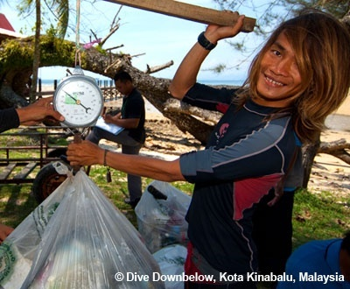
Passo 1: Pesar
Pese os detritos marinhos ainda dentro das sacolas de náilon mesh:
Subtraia o peso das sacolas vazias, se for significativo
É possível utilizar balanças de cozinha ou de pesca
Caso não tenha balança, faça uma estimativa
Registre o peso em quilogramas ou em libras
Passo 1: Pesar
S3: Comunicar os dados
Notes:
Pese todos os detritos marinhos ainda dentro das sacolas de náilon mesh. Se o peso das próprias sacolas de náilon mesh for substancial, pese-as separadamente após esvaziá-las e subtraia o peso delas para chegar ao peso real dos detritos.
Balanças de pesca ou de cozinha são boas para pesar os detritos
Se não tiver uma balança, você pode estimar o peso
Registre o peso em quilogramas ou em libras

Slide 32
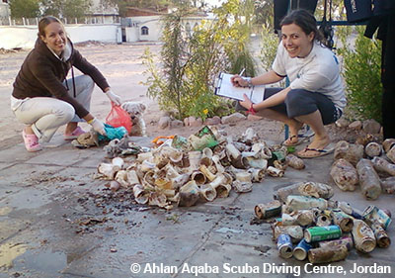
Passo 2: Classificar
Esvazie suas sacolas de náilon mesh e separe os detritos em pilhas, de acordo com as nove categorias:
Plástico
Vidro ou cerâmica
Metal
Borracha
Madeira
Tecido
Papel ou papelão
Material misto
Outros
Passo 2: Classificar
S3: Comunicar os dados
Notes:
Para facilitar a busca dos itens de detrito no Cartão de dados Dive Against Debris®, eles foram agrupados pelo material de que são feitos. Esvazie suas sacolas de náilon mesh e separe os detritos em pilhas, de acordo com as nove categorias:
Plástico
Vidro ou cerâmica
Metal
Borracha
Madeira
Tecido
Papel ou papelão
Material misto
Outros itens de detritos, qualquer item que não possa ser classificado nas outras categorias
Faça a separação ao abrigo do vento, para evitar que o lixo seja levado de volta à água. Se esvaziar as sacolas de náilon mesh sobre um encerado, será mais fácil manter os itens de detritos juntos.

Slide 33
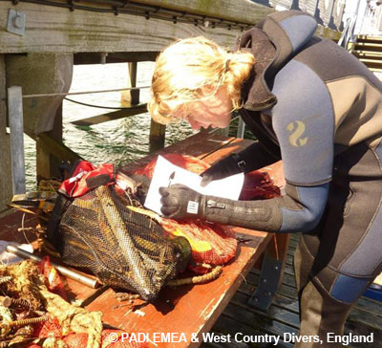
Passo 3: Registrar
Trabalhe em cada pilha para registrar no Cartão de dados Dive Against Debris® todos os itens encontrados
Registre cada item de detrito como 1
Conte itens diversos como "fragmentos"
Combine tudo o que for encontrado pelos mergulhadores no mesmo mergulho de pesquisa em apenas um Cartão de dados
Passo 3: Registrar
S3: Comunicar os dados
Notes:
Trabalhe em cada pilha para registrar no cartão de dados Dive Against Debris® cada item encontrado. Use o guia de identificação de detritos marinhos para ajudar você na correta identificação dos itens.
Cada item de detrito conta como um, qualquer que seja o tamanho
Procure o item de detrito sob a categoria do material de que é feito. Por exemplo:
Se encontrar um garfo de plástico, procure na categoria Material plástico para encontrar copos, pratos, garfos, facas, colheres
Marque essa caixa como I
Se encontrar um segundo garfo de plástico ou outro item nessa categoria, marque essa caixa como II
Continue usando um sistema de totalização que funcione para você. Por exemplo: IIII IIII II = 12
Itens diversos de detritos marinhos devem ser contados como fragmentos. Veja o final de cada categoria no Cartão de dados
Para contar muitos itens pequenos (2,5 cm/1 polegada ou menores), veja o tópico Pequenos demais para contar, no próximo slide
Combine tudo o que for encontrado pelos mergulhadores no mesmo mergulho de pesquisa em apenas um Cartão de dados
Quer haja uma dupla no seu mergulho de pesquisa quer dez duplas, registre todos os itens de detrito em um único Cartão de dados

Slide 34
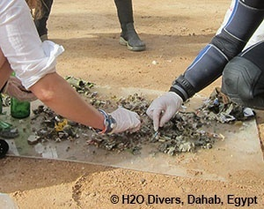
Passo 3: Registrar
Pequenos demais para contar?
Esta é uma maneira rápida de contar uma grande quantidade de itens pequenos:
  Separe em pilhas de tamanho semelhante
  Conte os itens em uma pilha
  Multiplique pelo número de pilas
Registre como "fragmentos"
Passo 3: Registrar
S3: Comunicar os dados
Notes:
Algumas vezes, você remove uma grande quantidade de pequenos itens semelhantes de detrito, por exemplo, um monte de bolinhas (pellets) de plástico jogadas no oceano ou um item de plástico rígido que se desintegrou em pequenos pedaços. Nesses casos, talvez haja itens demais para contar. Como registrar esses itens?
O método para uma quantidade grande de pequenos itens (em geral, inferiores a 2,5 cm/1 polegada) é colocá-los em um encerado protegido do vento e dividi-los em pilhas do mesmo tamanho aproximado. Depois, para chegar ao total, conte o número de itens em uma das pilhas e multiplique pela quantidade de pilhas. Registre esses itens pequenos como “fragmentos” no material de fabricação apropriado.

Slide 35
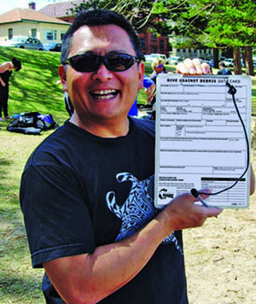
Passo 3: Registrar
Ao comunicar os dados on-line, você deverá informar os seguintes dados sobre o local da pesquisa:
Local da pesquisa
  Cidade
  Estado
  País
Coordenadas de GPS do local da pesquisa
  A precisão é importante
  Utilize o mapa de apontar e clicar no Formulário de envio de dados on-line OU
  Faça a leitura do GPS:
    WGS84/ Graus decimais
Passo 3: Registrar
S3: Comunicar os dados
Notes:
Preencha o restante do Cartão de dados para registrar informações importantes sobre a pesquisa.
Local da pesquisa
Informações para nos ajudar a verificar que o local da pesquisa está posicionado corretamente no mapa:
Nome da via pública mais próxima (se pertinente)
Cidade
Estado
País
Coordenadas de GPS do local da pesquisa
Informações precisas de GPS são essenciais para comunicar seus dados. Elas colocam seus dados em contexto geográfico e ajudam a garantir que sua pesquisa seja mostrada corretamente no mapa Dive Against Debris® do Project AWARE.
É possível comunicar as coordenadas de GPS do local da sua pesquisa sem ter uma unidade de GPS. Basta usar a função de apontar e clicar no mapa encontrado no Formulário de envio de dados Dive Against Debris® on-line:
Arraste o mapa para encontrar o país
Amplie para encontrar o local
Encontre o local da pesquisa (mergulho) e clique no mapa
As coordenadas de GPS do local da pesquisa serão registradas automaticamente
Esse procedimento funciona melhor nos locais de pesquisa próximos a pontos de referência
Se o local da pesquisa não estiver suficientemente próximo à orla de forma que seja localizado corretamente no mapa de apontar e clicar, faça o seguinte para utilizar uma unidade de GPS:
Configure seu GPS para:
Datum de mapa WGS84
Faça a leitura em graus decimais
Mergulho embarcado:
Faça a leitura do GPS enquanto o barco estiver ancorado no local da pesquisa ou flutuando diretamente sobre ele (fique atento para mergulhadores na água)
Mergulhos da orla:
Faça a leitura enquanto estiver na praia, o mais próximo possível ao local da pesquisa

Slide 36
Passo 3: Registrar
Atente para o registro adequado da duração da pesquisa:
Tempo médio utilizado por todas as equipes de duplas, enquanto submersas, durante a remoção de detritos
Registre em minutos
  por exemplo, 45 minutos ou 115 minutos
Não inclua o tempo gasto em
  Nados na superfície
  Subidas/descidas
  Participantes não mergulhadores
  Classificação e registro dos detritos
Passo 3: Registrar
S3: Comunicar os dados
Notes:
Atente para o registro adequado da duração da pesquisa, pois registros incorretos diminuem a significância dos resultados.
A duração da pesquisa é o tempo médio gasto por todas as equipes de duplas, enquanto submersas, durante a remoção de detritos
Registre a duração da pesquisa em minutos, por exemplo, 45 minutos ou 115 minutos
Não inclua o tempo de nado na superfície ou de subidas/descidas
Não inclua o tempo dos participantes não mergulhadores ou o tempo para classificação e registro dos detritos

Slide 37
Passo 3: Registrar
Exemplos de cálculo da duração da pesquisa
Exemplo 1
Uma equipe de duplas com dois mergulhadores
Remoção de detritos marinhos subaquáticos durante:
43 minutos
Nenhum outro mergulhador na pesquisa
Duração da pesquisa = 43 minutos
Exemplo 2
  Três equipes de duplas
    Equipes A e B = dois mergulhadores cada uma
    Equipe C = três mergulhadores
Remoção de detritos marinhos subaquáticos durante:
Equipe de duplas A: 42 minutos
Equipe de duplas B: 48 minutos
Equipe de duplas C: 51 minutos
Tempo combinado da pesquisa = 141 min.
141 minutos/3 equipes de duplas = 47 min.
Duração da pesquisa = 47 min.
Passo 3: Registrar
S3: Comunicar os dados
Notes:
Cálculo da duração da pesquisa
Exemplo 1.
Você e seu dupla trabalham juntos para remover detritos marinhos subaquáticos durante 43 minutos. Não há outros mergulhadores na sua pesquisa.
Duração da pesquisa = 43 minutos
Exemplo 2.
Três equipes de duplas, com dois mergulhadores nas equipes A e B e três mergulhadores na equipe C, removem detritos marinhos subaquáticos nos seguintes períodos:
Equipe de duplas A: 42 minutos
Equipe de duplas B: 48 minutos
Equipe de duplas C: 51 minutos
Tempo combinado da pesquisa = 141 minutos
141 minutos de tempo combinado da pesquisa/3 equipes de duplas = 47 minutos
Duração da pesquisa = 47 minutos

Slide 38
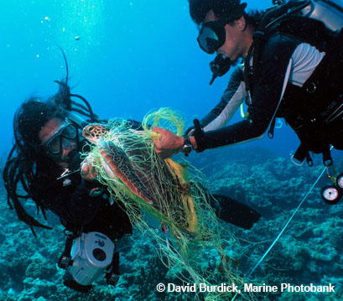
Passo 3: Registrar
Mais informações sobre a sua pesquisa
Número de participantes
  Somente inclua os mergulhadores que estiverem coletando lixo subaquático
  Conte mergulhadores individuais
  Não inclua não mergulhadores
Condições das ondas
  Calmo, Pouco agitado, Agitado ou Moderado a grosso
  Consulte mais detalhes no Guia da pesquisa ou no Cartão de dados
Passo 3: Registrar
S3: Comunicar os dados
Notes:
Número de participantes
Somente inclua os mergulhadores que estiverem coletando lixo subaquático.
Conte mergulhadores individuais, não equipes de duplas
Não inclua participantes que se mantiveram na superfície, como um mergulhador de segurança ou amigos que realizaram a limpeza da praia enquanto você mergulhava
Condições das ondas
Comunique as condições das ondas da seguinte forma:
Calmo (espelhado a rugoso) para ondas com altura entre 0 e 0,1 m/0 e 4 polegadas
Liso (ondulado) para ondas com altura entre 0,1 e 0,5 m/4 e 9 polegadas
Agitado para ondas com altura entre 0,5 e 1,25 m/19 polegadas e 5 pés
Moderado a grosso para ondas com altura acima de 1,25 m/5 pés

Slide 39
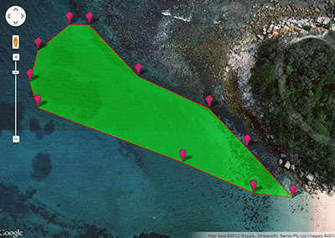
Passo 3: Registrar
Mais informações sobre a sua pesquisa
Comunique qual foi a área pesquisada para ajudar no entendimento da densidade do lixo no seu local:
Ferramenta on-line fácil e precisa (hiperlink para http://www.daftlogic.com/projects-google-maps-area-calculator-tool.htm)
Metros quadrados ou pés quadrados
Não pode utilizar a ferramenta on-line?
  Calcule a área pela multiplicação do comprimento pela extensão
  Se não houver outra opção, estime
Utilize uma ferramenta on-line para medir a área
Passo 3: Registrar
S3: Comunicar os dados
Notes:
Área pesquisada
Esta informação ajuda no entendimento da densidade dos detritos no seu local.
Uma maneira fácil e precisa de medir a área é utilizar uma ferramenta de apontar e clicar sobre um mapa do Google, como a encontrada aqui:
www.daftlogic.com/projects-google-maps-area-calculator-tool.htm
Comunique a área em metros quadrados ou em pés quadrados
Se não puder usar a ferramenta on-line, lembre-se do seguinte ao calcular a área do local da pesquisa:
Para formas quadradas ou retangulares simples, calcule a área pela multiplicação do comprimento pela extensão
Faça uma estimativa se não for possível medir nem utilizar a ferramenta mencionada acima

Slide 40
Passo 3: Registrar
Mais informações sobre a sua pesquisa
Substrato predominante
  Tipo de fundo em que a maior parte da pesquisa ocorreu
Areia
Silte
Cascalho
Pedra
Coral
Grama marinha
Outros (especifique)
Ecossistema
  Ambiente no qual a pesquisa ocorreu
Recife de corais
Recife de arenito
Alga
Mangue
Grama marinha
Outros (especifique)
Passo 3: Registrar
S3: Comunicar os dados
Notes:
Diferença entre substrato predominante e ecossistema
Se você pesquisar um recife de corais e passar a maior parte do período da pesquisa nadando sobre areia por entre montes de corais:
Substrato dominante = Areia
Ecossistema = Recife de corais
Se você pesquisar um recife de corais e passar a maior parte do período da pesquisa nadando sobre o coral:
Substrato dominante = Coral
Ecossistema = Recife de corais

Slide 41
Passo 3: Registrar
Mais informações sobre a sua pesquisa
Animais emaranhados
  Registre a espécie e o tipo de detrito marinho
  Tire fotos e envie-as com os dados
Faixa de profundidade da pesquisa
  Profundidade máxima e mínima entre as quais você removeu detritos
  A profundidade máxima pode ser menor que a profundidade máxima do seu mergulho
  Não comunique 0 (zero) metros ou pés para a profundidade mínima
    Detritos flutuantes não devem ser comunicados
Passo 3: Registrar
S3: Comunicar os dados
Notes:
Animais emaranhados
Anote os animais emaranhados e o tipo de detrito marinho envolvido. Se for possível, identifique o nome da espécie. Se não souber, use um nome comum, por exemplo, “foca”. Fotografe animais presos e compartilhe as fotos ao comunicar os dados.
Faixa de profundidade da pesquisa
Comunique a profundidade máxima e a mínima em que você removeu detritos marinhos.
A profundidade máxima pode ser menor que a profundidade máxima do seu mergulho
Não comunique 0 (zero) metros ou pés como profundidade mínima, pois detritos flutuantes não devem ser informados
Detritos flutuantes podem ser removidos, mas não devem ser comunicados

Slide 42
Passo 3: Registrar
Mais informações sobre a sua pesquisa
Condições climáticas na semana anterior
  Eventos climáticos que possam ter movimentado detritos para dentro ou para fora do local
Itens de preocupação local
  Os três itens mais problemáticos e por que
Informações adicionais
  Eventos que poderiam ter contribuído para os detritos encontrados
Passo 3: Registrar
S3: Comunicar os dados
Notes:
Condições climáticas na semana anterior
Anote a ocorrência de ventos fortes, tempestades, chuvas fortes ou qualquer evento climático que possa ter movido os detritos para o seu local ou para fora dele.
Itens de preocupação local
Liste os três principais itens de detrito que você considera um problema no seu local e diga-nos por que.
Item mais excepcional encontrado
Informações adicionais
Descreva brevemente os eventos que poderiam ter contribuído para os detritos encontrados. Forneça links para artigos na imprensa, se disponíveis:
Furacões, demolições de edifícios, festivais ou celebrações públicas, shows de fogos de artifício etc.

Slide 43
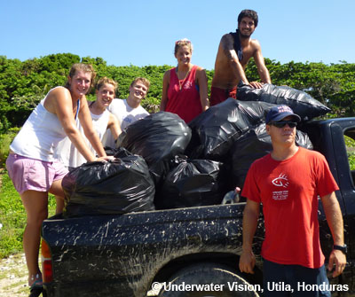
Passo 4: Descartar
Descarte seus detritos cuidadosamente para que não retornem ao oceano:
Classifique para reciclagem
Pequenas quantidades em lixeiras de rua
Prefeituras podem coletar o lixo
Leve até um local de coleta de lixo
Familiarize-se com a legislação local sobre descarte
  Verifique os procedimentos para descarte de itens perigosos, como tubos de lâmpada fluorescente, bastões sinalizadores/cyalume, além de recipientes contendo óleo, combustível etc.
Passo 4: Descartar
S3: Comunicar os dados
Notes:
Você removeu e contou. Excelente trabalho! Agora, dedique algum tempo a descartar o lixo adequadamente para que não volte ao oceano.
Classifique para reciclagem, conforme a disponibilidade na sua área
Pequenas quantidades podem ser colocadas em lixeiras de rua
Alguns prefeituras fazem a coleta do lixo
Faça o acerto para a coleta com antecedência
Se for deixar o lixo para ser coletado pela prefeitura, verifique se os sacos estão bem amarrados
Leve até as instalações de coleta de lixo da sua área
Familiarize-se com a legislação local sobre o descarte de detritos. Muitos governos locais têm procedimentos especiais para descarte de itens que contêm materiais perigosos, como tubos de lâmpada fluorescente, bastões sinalizadores/cyalume, além de recipientes contendo óleo, químicos, combustível ou tinta. Entre em contato com as autoridades locais para receber orientação sobre o descarte desses itens.

Slide 44
Passo 5: Comunicar
Agora, comunique seus dados
Envio de dados em inglês:
Utilização do formulário on-line de envio de dados
Envie todos os dados em inglês no Formulário de envio de dados on-line
www.projectaware.org/DiveAgainstDebrisData
Você precisará de um perfil em My Ocean
  Faça login ou crie um perfil novo
Siga as instruções no formulário on-line
Consulte o Guia de pesquisa Dive Against Debris® para obter esclarecimentos
Envio de dados em idiomas diferentes do inglês:
Envie um e-mail com o Cartão de dados preenchido
Para dados em idiomas diferentes do inglês, envie um e-mail para diveagainstdebris@projectaware.org contendo o Cartão de dados Dive Against Debris® preenchido, bem como qualquer foto que você tenha.
Confirme que todos os campos foram preenchidos corretamente.
Passo 5: Comunicar
S3: Comunicar os dados
Notes:
Sua pesquisa Dive Against Debris® trouxe você até este momento – a comunicação dos seus dados on-line.
Todos os dados em inglês devem ser enviados pelo Formulário de envio de dados on-line.
Todos os dados em inglês devem ser comunicados pelo Formulário de envio de dados on-line:
www.projectaware.org/DiveAgainstDebris
Para usar o formulário, primeiro faça login no seu perfil do My Ocean ou crie um novo perfil no My Ocean
Siga as instruções no formulário e consulte este Guia de pesquisa se precisar de esclarecimentos
O envio de dados em idioma diferente do inglês pode ser feito mandando uma cópia preenchida do Cartão de dados por e-mail.
Para dados que não estiverem em inglês, envie um e-mail para diveagainstdebris@projectaware.org contendo uma cópia do seu Cartão de dados Dive Against Debris® preenchido, assegurando-se de que preencheu claramente todos os campos.

Slide 45
Passo 5: Comunicar
Antes de enviar os dados on-line, você deverá confirmar a leitura da Declaração do pesquisador Dive Against Debris®:
Eu li o Guia da pesquisa Dive Against Debris®. Os dados que estou comunicando foram coletados embaixo d'água, durante um mergulho, e preenchidos por uma ou mais duplas de mergulhadores. Entendo que devo incluir aqui somente dados sobre detritos coletados de ambientes subaquáticos. Mergulhos repetidos devem ser comunicados por envios separados, e detritos coletados em terra podem ser compartilhados com a comunidade My Ocean. Entendo que os dados enviados por mim serão visualizados no Mapa Dive Against Debris® após revisão, desde que satisfaçam o processo de revisão interna de qualidade do Project AWARE.
Somente os mergulhadores têm as habilidades para remover e comunicar os detritos marinhos submersos
Passo 5: Comunicar
S3: Comunicar os dados
Notes:
Antes de enviar os dados, você deverá confirmar a leitura da Declaração do pesquisador Dive Against Debris®:
Eu li o Guia da pesquisa Dive Against Debris®. Os dados que estou comunicando foram coletados embaixo d’água, durante um mergulho, e preenchidos por uma ou mais duplas de mergulhadores. Entendo que devo incluir aqui somente dados sobre detritos coletados de ambientes subaquáticos. Mergulhos repetidos devem ser comunicados por envios separados, e detritos coletados em terra podem ser compartilhados com a comunidade My Ocean.Entendo que os dados enviados por mim serão visualizados no Mapa Dive Against Debris® após revisão, desde que satisfaçam o processo de revisão interna de qualidade do Project AWARE.

Slide 46
Nós discutimos
SEÇÃO 3: Faça com que sua pesquisa conte
Comunicação dos dados
Passo 1: Pesar
Passo 2: Classificar
Passo 3: Registrar
Passo 4: Descartar
Passo 5: Comunicar
Perguntas?
S3: Comunicar os dados

Slide 47
Agora é a sua vez!
SEÇÃO 4:
Notes:
Na seção 4, discutimos como participar do movimento global Project AWARE de mergulhadores para proteger nosso planeta oceano.

Slide 48
Algumas ideias finais sobre Dive Against Debris®
Comece sua pesquisa periódica Dive Against Debris®. Depois,
Compartilhe suas ações para ajudar a modificar comportamentos
My Ocean do Project AWARE www.projectaware.org/MyOcean
  Publique no blog histórias sobre as suas ações
  Faça upload de fotos e vídeos
  Procure participantes para os seus eventos
  Encontre eventos para participar
S4: É a sua vez!
Notes:
Você já está pronto para se unir aos mergulhadores AWARE do mundo todo e combater os detritos marinhos. Juntos, podemos desfazer essa embrulhada!
My Ocean (www.projectaware.org/MyOcean) é o site de rede social especificamente voltado à ecologia do Project AWARE, onde líderes AWARE atuam para a proteção do oceano. Crie um perfil no My Ocean para comunicar seus dados da pesquisa Dive Against Debris®, publicar no blog histórias sobre suas atividades de proteção do oceano e Iniciar uma atividade para buscar participantes para suas pesquisas Dive Against Debris®.
Ajude a mudar comportamentos que estão poluindo nosso oceano com lixo:
Conte a história da sua pesquisa Dive Against Debris® na sua página do MyOcean
Consiga cobertura de mídia para a sua pesquisa Dive Against Debris®, para divulgar o problema dos detritos marinhos a outras pessoas

Slide 49
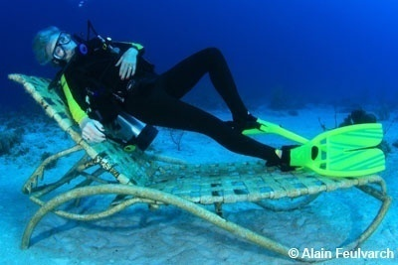
Algumas ideias finais sobre Dive Against Debris®
Comunique-nos a existência de locais limpos
Qualquer mergulho, a qualquer hora
E quanto à limpeza em terra?
  Comunique somente detritos que os mergulhadores encontraram submersos
Faça comentários:
www.projectaware.org/contact
S4: É a sua vez!
Notes:
Você já está pronto para se unir aos mergulhadores AWARE do mundo todo e combater os detritos marinhos. Juntos, podemos desfazer essa embrulhada!
Comunique-nos a existência de locais limpos
Não encontrar detritos marinhos durante um mergulho é um dado importante a ser comunicado, pois ajuda a identificar o surgimento de novos problemas. Selecione a opção “Nosso local de pesquisa não continha detritos” ao comunicar os dados.
Dive Against Debris®– Qualquer mergulho, a qualquer hora
Seus dados são mais úteis quando coletados periodicamente no mesmo local de pesquisa. Porém, você pode comunicar detritos encontrados em qualquer mergulho, a qualquer hora, via Dive Against Debris®.
E quanto à limpeza que nossos amigos realizaram em terra?
É ótimo combinar sua pesquisa subaquática com uma limpeza de praia ou faixa litorânea, mas só comunique pelo Dive Against Debris® os detritos marinhos encontrados em ambiente subaquático. Se os seus amigos realizarem uma limpeza em terra:
Mantenha o lixo coletado em terra separado dos detritos subaquáticos
Classifique, registre e comunique via Dive Against Debris® apenas detritos marinhos encontrados em ambiente subaquático
Faça comentários
Compartilhe sua experiência de Dive Against Debris® conosco
Envie seus comentários e sugestões para: DiveAgainstDebris@projectaware.org

Slide 50
Una-se ao movimento
Project AWARE
Os mergulhadores do Project AWARE protegem nosso planeta oceano a cada mergulho
Lute contra os dois piores problemas:
Tubarões e arraias em perigo Torne-se um mergulhador de AWARE Shark Conservation
Detritos marinhos Dive Against Debris®
Seja um mergulhador AWARE
  10 dicas para mergulhadores protegerem o planeta oceano
S4: É a sua vez!
Notes:
A Project AWARE Foundation é um movimento global de mergulhadores autônomos para proteger o planeta oceano, a cada mergulho. Acesse www.projectaware.org para conhecer as mais recentes chamadas à ação, petições e atividades em que você pode participar para proteger nosso planeta oceano.
Lute contra os dois piores
O Project AWARE centra-se em dois grandes problemas de proteção dos oceanos, para os quais os mergulhadores estão em posição única para gerar mudanças de longo prazo:
1. Tubarões e arraias em perigo
Muitas populações de tubarões e arraias estão enfrentando problemas, principalmente devido à pesca predatória. Participe das campanhas que o Project AWARE tem em andamento para ajudar a proteger as espécies mais vulneráveis de tubarões e arraias no mundo. Entenda melhor os problemas. Conheça sobre os tubarões da sua área e saiba as ações que pode empreender para ajudar a protegê-los: torne-se mergulhador de AWARE Shark Conservation. Peça detalhes no seu centro de mergulho ou resort PADI.
2. Detritos marinhos
Apenas os mergulhadores têm as habilidades para remover detritos marinhos subaquáticos. As limpezas subaquáticas ajudam mas, para promover uma mudança duradoura, precisamos parar o lixo antes que chegue ao oceano. Os mergulhadores podem ajudar por meio da comunicação de detritos marinhos via Dive Against Debris®. Você pode dar destaque às questões dos detritos marinhos e ajudar a reduzir seu impacto devastador sobre a vida marinha e os ambientes marinhos.

Slide 51
Nós discutimos
SEÇÃO 4: Agora é a sua vez!
Una-se a mergulhadores AWARE em todo o mundo para combater o problema dos detritos marinhos
Algumas ideias finais sobre Dive Against Debris®
Una-se ao movimento Project AWARE
Perguntas?
S4: É a sua vez!

Slide 52
Obrigado
Perguntas?

